Slide 1
INFORMAČNÍ SYSTÉMY VE VEŘEJNÉ SPRÁVĚ
1. Úvod do teorie informačních systémů
Ing. Radim Dolák, Ph.D.

Slide 2
Cíle přednášky
Znát rozdíly mezi daty, informacemi a znalostmi
Definovat pojem informační systém (IS)
Pochopit celý životní cyklus IS a rozlišit jeho jednotlivé fáze
Znát základní součásti a komponenty IS
Mít přehled o vlastnostech a požadavcích na IS
Orientovat se v klasifikaci IS

Slide 3
Informační pyramida z pohledu stupně poznání
moudrost
znalosti
informace
data

Slide 4
Data
jsou jen potenciální informace, které na informace zhodnocuje až informační proces (subjekt řízení)
bezchybně i včas doručená zpráva nemusí mít pro řídícího pracovníka informační charakter.
představují odraz jevů, procesů a vlastností, které existují a probíhají v části reálného světa, kterou odrážejí.
jsou vyjádřením skutečnosti a myšlenek v předepsané podobě tak, aby je bylo možné přenášet a zpracovávat.

Slide 5
Informace
Informace jsou výsledkem zpracování dat.
Tento proces přetváří data tak, aby mohl příjemce výsledek použít, aby zvýšil svou „úroveň vědění“.
Je nutné zahrnout nejen data, které slouží na vypracování vybrané varianty, ale všechna data použitá na vypracování všech variant, ze kterých se vybírá řešení. Informací rozumíme přetvořená data, kterým uživatel připisuje určitý význam, které uspokojují konkrétní informační objektivní potřebu svého příjemce.

Slide 6
Znalosti
znalosti (knowledge) jsou klíčovým faktorem „znalostní ekonomiky“
představují zobecněné poznání reality dané vzájemnou interakcí zkušeností, faktů, vztahů, hodnot, myšlenkových procesů a významů
souvisejí s vymezováním pojmů, s kategorizací a s definováním hypotéz a s odvozováním závěrů
vytvářejí systémový rámec pro vznik nových informací spočívajících v tom, že umožňují rozpoznat potřebný informační obsah dat
na rozdíl od dat jsou relativně stálejší, představují vyšší stupeň abstrakce

Slide 7
Moudrost
nejvyšší stupeň lidského poznání obohacené o hodnotící měřítka jednotlivce a jeho vztah k okolnímu světu.

Slide 8
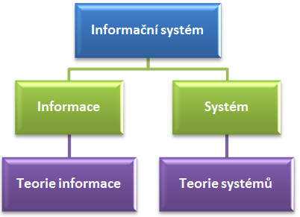
Informační systém
Termín „informační systém“ se skládá ze dvou pojmů:
informace,
systém.

Slide 9
Informační systém - definice
„Informační systém (IS) budeme chápat jako komplex lidí, informací, systému řízení chodu IS, který zabezpečuje těsné a logické propojení na prostředí, systému organizace práce spojeného s provozem a využitím IS, technických prostředků a metod zabezpečujících sběr, přenos, aktualizaci, uchování a další zpracování dat pro tvorbu a prezentaci informací pro potřeby uživatelů a použité informační technologie.“ (Vaněk, Šperka, 2014)

Slide 10
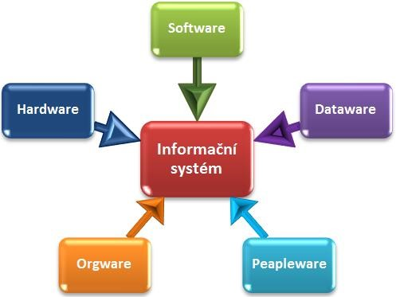
Informační systém - komponenty
Hardwarové vybavení včetně síťových a komunikačních prostředků (hardware),
operační a databázové systémy (základní software),
datové zdroje (dataware),
lidé, aktivní součást IS (peopleware),
zakomponování IS do podnikového systému řízení a jeho konzistence s podnikovými procesy (orgware).

Slide 11
Životní cyklus informačního systému
Každý proces vývoje IS lze definovat prostřednictvím životního cyklu. Obecně se uvádějí následující základní etapy:
zachycení požadavků na systém co se týká zejména funkčnosti, designu, návaznosti a integrace s ostatními systémy,
tvorba konceptuálního modelu,
tvorba implementačního modelu,
implementace a zavedení,
testování,
udržování systému a provoz,
stažení systému z užívání.

Slide 12
Požadavky na informační systém
Nároky na informační systém jsou ovlivňovány celou řadou faktorů:
velikost organizace a s tím spojený objemem dat a informací,
různé geografické členění,
různé hierarchické členění s řadou vztahů a souvislostí,
úroveň otevřenosti systému vůči externím uživatelům,
požadovaná úroveň zabezpečení atd.

Slide 13
Požadavky na informační systém
integrovanost,
pružnost a otevřenost,
konzistentnost a nezávislost,
standardizace,
adaptabilita,
parametrizovatelnost,
přístupnost,
bezpečnost a stabilita,
komplexnost,
distribuovanost,
dlouhá životnost,
jednoduchost a ergonomičnost,
dynamičnost.

Slide 14
DĚKUJI ZA POZORNOST

